Slide 1
El Modelo CMMi parte 1
Ing. Juan Carlos Torres Parodi

Slide 2
Contenido de la Parte I
¿Qué es el modelo CMMi?
Historia del modelo CMMi
Constelaciones
Estructura
Metas y prácticas genéricas

Slide 3
¿Qué es el modelo CMMi?
Capability Maturity Model Integration
Es un modelo de buenas prácticas.
¿Qué significa el término “modelo”?
Es un conjunto estructurado de prácticas que describen las características de procesos efectivos.
Las prácticas incluidas en el modelo son aquellas han probado su efectividad en la práctica.
Algunos lo definen como un “conjunto de modelos” de mejora de procesos.

Slide 4



¿Qué es el modelo CMMi?
Buenas prácticas para mejorar el desempeño de las organizaciones de software.
Alcanzar objetivos de costo y cronograma
Disminuir el número de defectos
Incrementar los niveles de madurez procesos

Slide 5
¿Para qué se utiliza el modelo CMMi?
Como una guía para la mejora de procesos en proyectos y organizaciones.
Para ayudar a establecer objetivos de mejora y prioridades.
Como un modelo de referencia de buenas prácticas.
Para ayudar a asegurar procesos estables, capaces y maduros.
Permite diagnosticar el estado actual de las prácticas en las organizaciones.

Slide 6
¿Qué NO es el modelo CMMi?
CMMi NO es un proceso.
El CMMi describe las características de los procesos efectivos.
CMMi NO es una metodología
El CMMi indica QUÉ es lo que un proceso efectivo debe hacer , pero no indica CÓMO debe hacerse

Slide 7
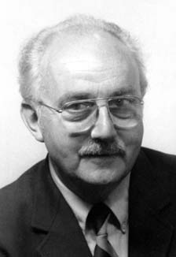
¿Qué NO es el modelo CMMi?
Discutamos: ¿Qué metodologías conocemos? ¿Cómo se comparan con el CMMi?
“Todos los modelos están equivocados, pero algunos son útiles”
George Box (Ingeniero Estadístico y de Calidad)

Slide 8
CMMi y los Objetivos del Negocio
Las prácticas de CMMi deben interpretarse en el contexto de la organización.
La implementación de las prácticas debe estar alineada con los objetivos del negocio.
Adicionalmente, es necesario definir objetivos de mejora.

Slide 9
Beneficios del modelo CMMi
Se pueden obtener beneficios en las siguientes categorías:
Mejorar la predictibilidad del cronograma y presupuesto.
Mejorar el tiempo de ciclo de desarrollo
Mejorar la productividad
Mejorar la calidad (menos defectos)
Mejorar la satisfacción del cliente
Mejorar la moral de los empleados
Mejorar el retorno sobre inversión (ROI)
Disminuir el costo de calidad

Slide 10
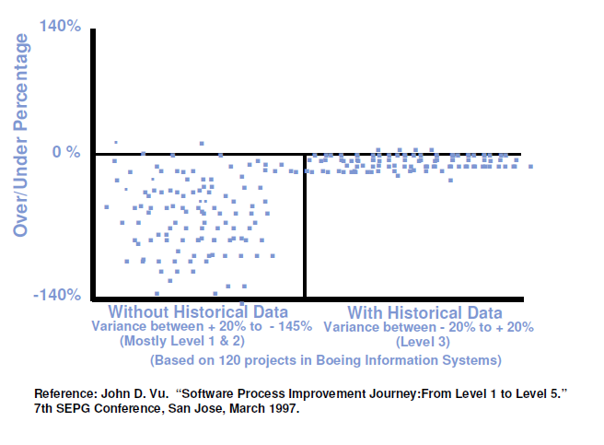
Beneficios del modelo CMMi
Mejora en predictibilidad del cronograma y presupuesto

Slide 11
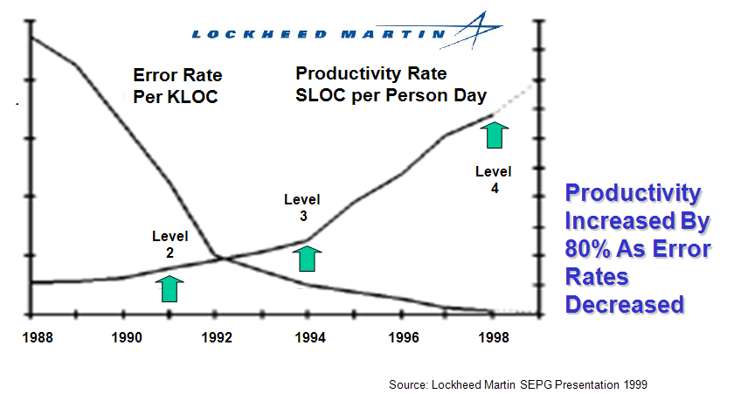
Beneficios del modelo CMMi
Mejora en productividad y calidad (para software)

Slide 12
Beneficios del modelo CMMi
Categoría de desempeño | Mediana de mejora | Número de datos | Menor mejora | Mejora más alta
Costo | 34% | 29 | 3% | 87%
Cronograma | 50% | 22 | 2% | 95%
Productividad | 61% | 20 | 11% | 329%
Calidad | 48% | 34 | 2% | 132%
Satisfacción del cliente | 14% | 7 | -4% | 55%
Retorno sobre inversión (ROI) | 4.0: 1 | 22 | 1.7: 1 | 27.7: 1
Tomado de “Performance Results of CMMi® Based Process Improvement – CMU/SEI-2006-TR-004

Slide 13
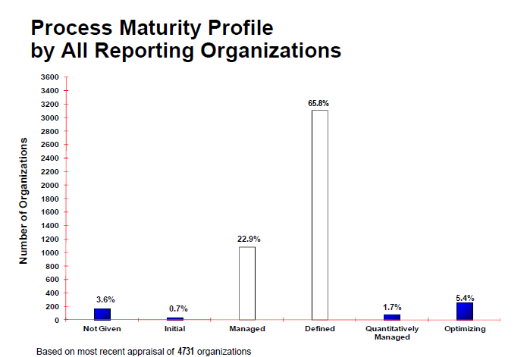
Adopción del modelo CMMi
Tomado de “CMMI for DEV SCAMPI Class A Appraisal Results 2010 Mid-Year Update”

Slide 14
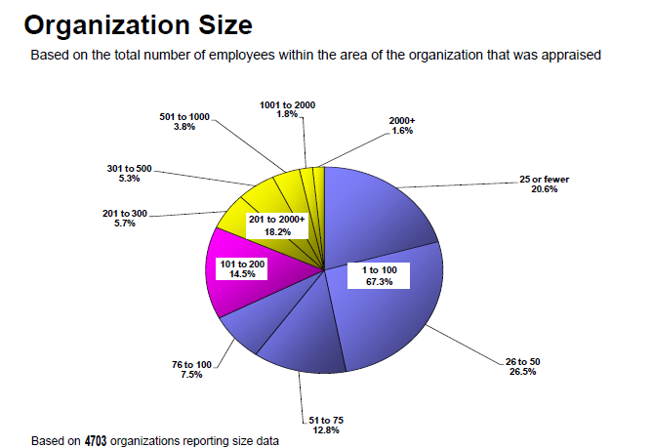
Adopción del modelo CMMi
Tomado de “CMMI for DEV SCAMPI Class A Appraisal Results 2010 Mid-Year Update”

Slide 15
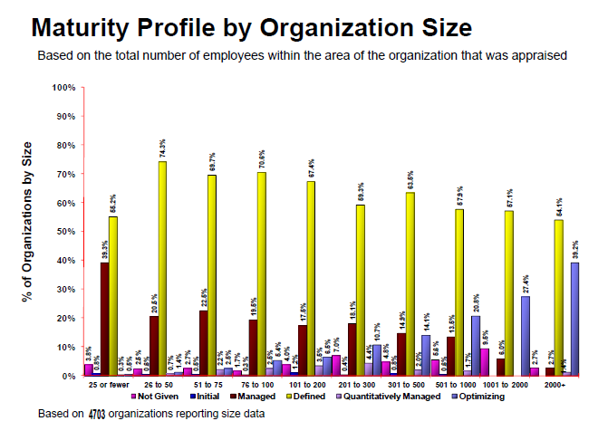
Adopción del modelo CMMi
Tomado de “CMMI for DEV SCAMPI Class A Appraisal Results 2010 Mid-Year Update”

Slide 16
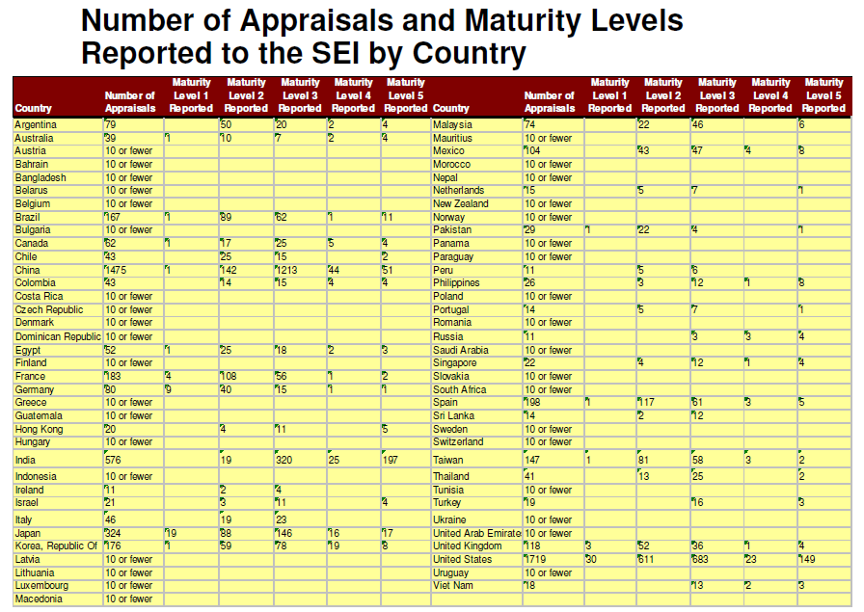
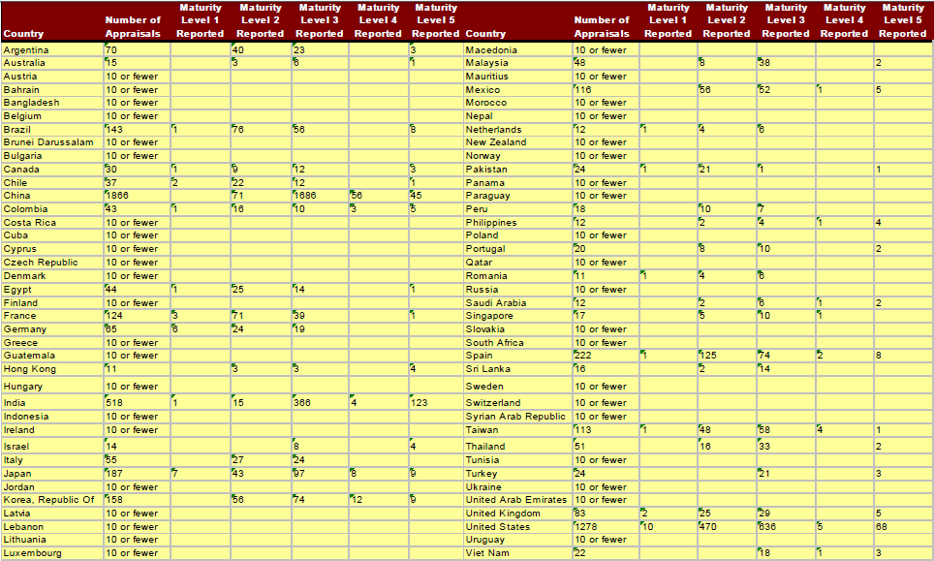
Tomado de “CMMI for DEV SCAMPI Class A Appraisal Results 2011 End-Year Update”

Slide 17
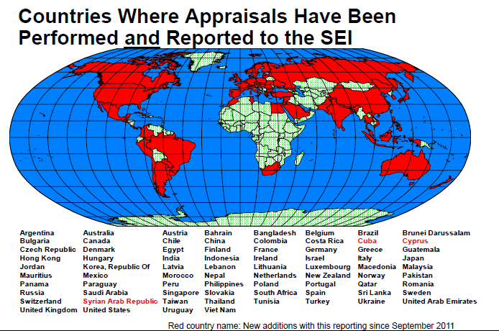
Adopción del modelo CMMi
Tomado de “CMMI for DEV SCAMPI Class A Appraisal Results 2010 Mid-Year Update”

Slide 18
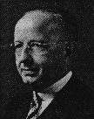
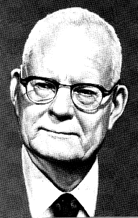


Historia de CMMi
1930 – Walter Shewhart inicia trabajos sobre mejora de procesos con sus principios de control de calidad estadístico.
Deming (1986), Crosby (1979), Juran (1988) refinan estos principios.
En 1984, el Departamento de Defensa de los Estados Unidos establece el Software Engineering Institute (SEI) en la universidad de Carnegie Mellon.
Watts Humphrey y otros extienden estos principios y lo aplican en IBM y el SEI

Slide 19


Historia de CMMi
1989 – Watts Humphrey publica el libro Managing the Software Process, el cual contiene los principios y conceptos básicos de los modelos CMM.
El SEI toma los principios de Humphrey y publica los modelos CMM. Su premisa: “La calidad de un sistema o producto es determinada en gran medida por el proceso utilizado durante su elaboración y mantenimiento”.
En el año 2000 surge el CMMi, como un framework que integra las disciplinas de los modelos CMM anteriores (por ello la “i” en CMMi significa “Integration”)

Slide 20
Constelaciones CMMi
Inicialmente, sólo se tenía CMMi para desarrollo de software / sistemas.
El SEI planificó expandir el modelo para atender nuevas áreas de interés. Se crearon 3 constelaciones:
CMMi para Adquisiciones
CMMi para Servicios
y, al modelo original se le denominó CMMi para Desarrollo
Una constelación es un conjunto de componentes de CMMi utilizados para construir modelos, material de entrenamiento y evaluaciones, relacionadas a un área de interés.

Slide 21
Constelaciones CMMi
CMMi para Desarrollo (CMMi-DEV)
Modelo de referencia que cubre las actividades de desarrollo de productos de software y sistemas.
Utilizado por organizaciones de diversas industrias, como
Aeroespacial
Banca
Hardware de computadoras
Software
Defensa
Fabricación de automóviles
Telecomunicaciones, etc.

Slide 22
Constelaciones CMMi
CMMi para Adquisiciones (CMMi-ACQ)
Describe las prácticas a utilizar cuando se adquieren productos y servicios.
Considera los siguientes aspectos del proceso de adquisición:
Externos: La adquisición en sí del producto, servicio, sistemas y capacidades necesarias.
Internos: Para asegurar que el proceso de adquisición es conducido con disciplina.

Slide 23
Constelaciones CMMi
CMMi para Servicios (CMMi-SVC)
Cubre las actividades requeridas para establecer, entregar y gestionar servicios.
Un servicio es un producto intangible, no almacenable. Ejemplo: Entrenamiento, logística, mantenimiento, investigación, consultoría, etc.
Contiene prácticas para la gestión del trabajo, gestión de procesos, establecimiento de servicio, su entrega y soporte, etc.

Slide 24
Componentes del CMMi
Área de Proceso
Descripción del propósito
Notas introductorias
Áreas de proceso relacionadas
Metas específicas
Metas específicas
Metas genéricas
Metas específicas
Metas genéricas
Metas genéricas
Prácticas específicas
Prácticas genéricas
Prácticas específicas
Prácticas específicas
Prácticas genéricas
Prácticas genéricas
Subprácticas
Subprácticas
Ejemplo de entregables
Subprácticas
Subprácticas
Subprácticas
Explicación de prácticas genéricas
Leyenda:
Requerido
Esperado
Informativo

Slide 25
Área de Proceso (Process Areas)
Conjunto de prácticas o actividades las que se ejecutan de manera colectiva para alcanzar un objetivo.
Existen 22 áreas de proceso en CMMI-DEV.
Ejemplo:
Project Planning (PP)
Project Monitoring and Control (PMC)
Requirements Management (REQM)
Technical Solution (TS)
Validation (VAL), etc.
Área de Proceso

Slide 26
Categorías de las Áreas de Proceso
Las Áreas de Procesos se encuentran categorizadas por sus funciones primarias en:
Gestión de Procesos (Process Management)
Gestión de Proyectos (Project Management)
Ingeniería (Engineering)
Soporte (Support)

Slide 27
Categorías de las Áreas de Proceso
Project Management
Integrated Project Management (IPM)
Project Monitoring and Control (PMC)
Project Planning (PP)
Quantitative Project Management (QPM)
Requirements Management (REQM)
Risk Management (RSKM)
Supplier Agreement Management (SAM)
Engineering
Product Integration (PI)
Requirements Development (RD)
Technical Solution (TS)
Validation (VAL)
Verification (VER)
Support
Causal Analysis and Resolution (CAR)
Configuration Management (CM)
Decision Analysis and Resolution (DAR)
Measurement and Analysis (MA)
Process and Product Quality Assurance (PPQA)
Process Management
Organizational Performance Management (OPM)
Organizational Process Definition (OPD)
Organizational Process Focus (OPF)
Organizational Process Performance (OPP)
Organizational Training (OT)

Slide 28
Metas Específicas (SG por ‘Specific Goals’)
Describe las características únicas que deben encontrarse presentes, para satisfacer un área de proceso.
Área de Proceso
Metas específicas
Metas específicas
Metas específicas
Prácticas específicas
Prácticas específicas
Prácticas específicas
Ejemplo de entregables
Subprácticas
Subprácticas

Slide 29
Metas Específicas (SG por ‘Specific Goals’)
Project Planning (PP) tiene las siguientes SGs:
SG1 – Establecer estimaciones
SG2 – Desarrollar un plan de proyecto
SG3 – Obtener el compromiso con el plan
Requirements Management (REQM) tiene la siguiente SG:
SG1 – Gestionar los Requerimientos
Verification (VER) tiene las siguientes SGs:
SG1 – Preparar la verificación
SG2 – Realizar revisiones entre pares
SG3 – Verificar los productos de trabajo seleccionados
Área de Proceso
Metas específicas
Metas específicas
Metas específicas
Prácticas específicas
Prácticas específicas
Prácticas específicas
Ejemplo de entregables
Subprácticas
Subprácticas

Slide 30
Prácticas Específicas (SPs)
Son una descripción de actividades específicas consideradas importantes para alcanzar la Meta Específica (SG) asociada.
Área de Proceso
Metas específicas
Metas específicas
Metas específicas
Prácticas específicas
Prácticas específicas
Prácticas específicas
Ejemplo de entregables
Subprácticas
Subprácticas

Slide 31
Prácticas Específicas (SPs)
Project Planning (PP)
SG1 – Establecer estimaciones
Prácticas específicas
SP1.1 Estimar el alcance del proyecto
SP1.2 Establecer las estimaciones de los atributos del producto de trabajo y de las tareas
SP1.3 Definir el ciclo de vida del proyecto.
SP1.4 Determinar las estimaciones de esfuerzo y coste
Área de Proceso
Metas específicas
Metas específicas
Metas específicas
Prácticas específicas
Prácticas específicas
Prácticas específicas
Ejemplo de entregables
Subprácticas
Subprácticas

Slide 32
Prácticas Específicas (SPs)
Requirements Management (REQM)
SG1 – Gestionar los requerimientos
Prácticas específicas
SP1.1 Obtener una comprensión de los requerimientos.
SP1.2 Obtener el compromiso sobre los requerimientos.
SP1.3 Gestionar los cambios de los requerimientos.
SP1.4 Mantener la trazabilidad bidireccional de los requerimientos.
SP1.5 Identificar las inconsistencias entre el trabajo del proyecto y los requerimientos
Área de Proceso
Metas específicas
Metas específicas
Metas específicas
Prácticas específicas
Prácticas específicas
Prácticas específicas
Ejemplo de entregables
Subprácticas
Subprácticas

Slide 33
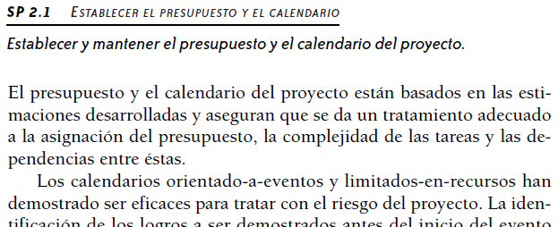
Prácticas Específicas (SPs)
Solamente la declaración de la práctica específica es un componente esperado (obligatorio). El título de la práctica específica y todas las notas asociadas con ella se consideran componentes informativos del modelo.
Ejemplo: Project Planning (PP)
Esto es lo que se
debe cumplir
Informativo

Slide 34
Subprácticas y Ejemplo de entregables
Son componentes informativos.
Ayudan en la interpretación e implementación de la práctica específica o genérica.
Su aplicación no es obligatoria.
Área de Proceso
Metas específicas
Metas específicas
Metas específicas
Prácticas específicas
Prácticas específicas
Prácticas específicas
Ejemplo de entregables
Subprácticas
Subprácticas

Slide 35
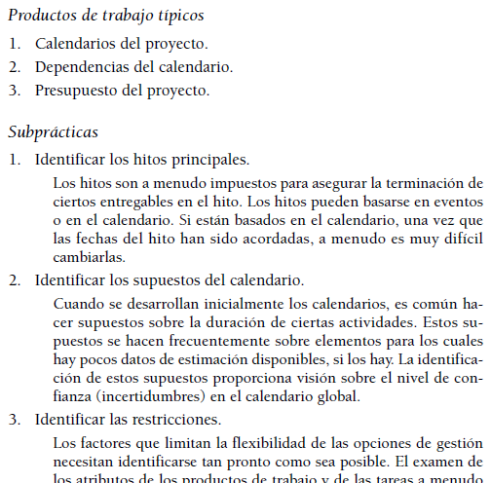
Subprácticas y Ejemplo de entregables
Ejemplo: Project Planning(PP)
SP 2.1 Establecer el presupuesto
y el calendario:

Slide 36
Metas Genéricas (GGs) y Prácticas Genéricas (GPs)
Se denominan ‘Genéricas’ porque se deben aplicar a múltiples áreas de proceso.
Las Metas Genéricas contienen una serie de Prácticas Genéricas.
Ambas describen características que deben estar presentes para institucionalizar procesos que implementen Áreas de Proceso…
Metas genéricas
Metas genéricas
Metas genéricas
Prácticas genéricas
Prácticas genéricas
Prácticas genéricas
Subprácticas
Subprácticas
Subprácticas
Explicación de prácticas genéricas
Proceso Institucionalizado: Proceso interiorizado, cuyo uso es habitual y se sigue de rutina, como parte de la cultura organizacional.

Slide 37
Metas Genéricas (GGs) y Prácticas Genéricas (GPs)
Decir que un proceso se encuentre INSTITUCIONALIZADO significa que su uso se encuentra interiorizado, es la forma habitual de hacer las cosas.
Discutamos: Mencione reglas, normas, procesos, etc., que se encuentren institucionalizados en sus trabajos, universidad, etc.
¿Cómo es que llegaron a institucionalizarse?
Notes:
Dinámica:
Duración 20minutos:
Grupal: Identificar una práctica que todos los integrantes consideran que tienen interiorizada. Ejemplos: marcar tarjeta al ingresar a la oficina; código de vestimenta del trabajo;

Slide 38
Metas Genéricas (GGs) y Prácticas Genéricas (GPs)
Para CMMi, la manera de Institucionalizar los procesos asociados a cualquier área de proceso, es mediante las Metas y Prácticas Genéricas.
Por ello, todas se aplican a cualquier Meta y Práctica específicas.

Slide 39
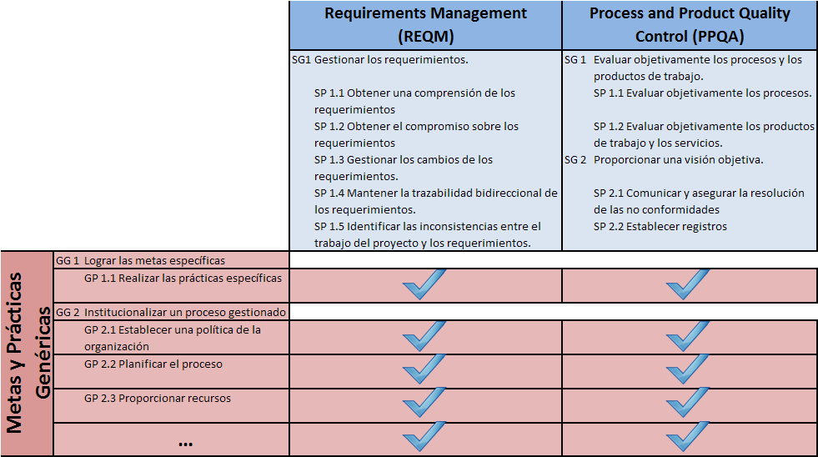
Metas Genéricas (GGs) y Prácticas Genéricas (GPs)

Slide 40
Metas Genéricas (GGs) y Prácticas Genéricas (GPs)
GG 1 Lograr las metas específicas
GP 1.1 Realizar las prácticas específicas
GG 2 Institucionalizar un proceso gestionado
GP 2.1 Establecer una política de la organización
GP 2.2 Planificar el proceso
GP 2.3 Proporcionar recursos
GP 2.4 Asignar responsabilidad
GP 2.5 Formar (entrenar) al personal
GP 2.6 Controlar entregables (“gestionar configuraciones” en la v.1.2)
GP 2.7 Identificar e involucrar a las partes interesadas y relevantes.
GP 2.8 Monitorizar y controlar el proceso
GP 2.9 Evaluar objetivamente la adherencia
GP 2.10 Revisar el estado con el nivel directivo

Slide 41
Metas Genéricas (GGs) y Prácticas Genéricas (GPs)
GG 3 Institucionalizar un proceso definido
GP 3.1 Establecer un proceso definido
GP 3.2 Recoger información de mejora

Slide 42
Metas Genéricas (GGs) y Prácticas Genéricas (GPs)
GP 1.1 Realizar las prácticas específicas
Sólo es necesario cumplir las prácticas específicas de cada área de proceso.
GP 2.1 Establecer una política de la organización
Las expectativas de la organización sobre la ejecución de un proceso deben existir y ser visibles.
No necesariamente deben estar etiquetadas como “políticas”.
Puntos clave:
La política no debe guardarse en un estante sin utilizar.
Debe ser clara, y la Gerencia debe respaldarla con su comportamiento.

Slide 43
Metas Genéricas (GGs) y Prácticas Genéricas (GPs)
GP 2.2 Planificar el proceso
Determinar qué se necesita para ejecutar el proceso y alcance sus objetivos.
Además, incluye el plan para su ejecución, así como el acuerdo con todos los involucrados.
Asegurar que se asigna el tiempo y presupuesto suficiente.

Slide 44
Metas Genéricas (GGs) y Prácticas Genéricas (GPs)
GP 2.3 Proporcionar recursos
Asegurar que los recursos necesarios para ejecutar el proceso ( e identificados en el plan), se encuentren disponibles cuando se requieran.
Incluye: dinero, instalaciones físicas apropiadas, personal capacitado y herramientas adecuadas.
Ojo!! No sólo personas!!

Slide 45
Metas Genéricas (GGs) y Prácticas Genéricas (GPs)
GP 2.4 Asignar responsabilidad
Debe quedar claro quién es el responsable de las actividades, así como los niveles de autoridad.
Las personas deben entender su rol y tomar el nivel de autoridad apropiado para poder desempeñarse.

Slide 46
Metas Genéricas (GGs) y Prácticas Genéricas (GPs)
GP 2.5 Formar (entrenar) al personal
Asegurar que las personas tienen las capacidades y experiencia necesaria para poder ejecutar el proceso.
GP 2.6 Controlar los entregables
Mantener integridad de los entregables
Definir los niveles de control según sea adecuado (desde un simple control de versiones hasta un procedimiento más riguroso que gestione cambios, etc.)
Asegurar que la audiencia tiene acceso a la versión adecuada de entregables.

Slide 47
Metas Genéricas (GGs) y Prácticas Genéricas (GPs)
GP 2.7 Identificar e involucrar a las partes interesadas y relevantes.
Establecer y mantener el involucramiento esperado de los stakeholders relevantes, a lo largo de la ejecución del proceso.

Slide 48
Metas Genéricas (GGs) y Prácticas Genéricas (GPs)
GP 2.8 Monitorizar y controlar el proceso
Se refiere al control de “día a día”.
Mantener visibilidad apropiada del proceso, para poder tomar acción correctiva.
Involucra medir los atributos adecuados de producto y proceso.

Slide 49
Metas Genéricas (GGs) y Prácticas Genéricas (GPs)
GP 2.9 Evaluar objetivamente la adherencia
“Realizar QA” de la ejecución de los procesos.
Asegurar que el proceso es ejecutado tal cual ha sido definido (respetando estándares, procedimientos, etc.)
Tomar acción cuando se identifican observaciones (no-conformidades).
La evaluación es objetiva (basada en checklists) y realizada por personal independiente (no involucrado en la ejecución del proceso revisado).

Slide 50
Metas Genéricas (GGs) y Prácticas Genéricas (GPs)
GP 2.10 Revisar el estado con el nivel directivo
La Gerencia de nivel superior debe tener conocimiento sobre la ejecución del proceso.
Provee de una línea de escalamiento de problemas.
Asegura que aquellos que proveen las políticas tengan visibilidad sobre su cumplimiento y beneficios.

Slide 51
Metas Genéricas (GGs) y Prácticas Genéricas (GPs)
GP 3.1 Establecer un proceso definido
Establecer un proceso, el cual se define adecuando los procesos estándar de la organización, según las necesidades.
Deben existir guías que faciliten la adecuación.
GP 3.2 Recoger información de mejora
Recolectar experiencias y artefactos fruto de la ejecución de procesos. Incluye:
Entregables, métricas, lecciones aprendidas, oportunidades de mejora.
Las mejoras se evalúan e implementan. Las métricas se hacen disponibles para que sean utilizados durante la ejecución de otros procesos.

Slide 52
¿Estamos listos para aplicar nuestros conocimientos sobre prácticas genéricas? Pongámoslo a prueba en algo…. muy importante

Slide 53

Un ejercicio… Quiero institucionalizar, el cepillado de dientes de mi hijo!!
Reglas: 4-6 años, nos apoya una nana…
GP 2.1 Establecer una política de la organización
Establecer y mantener una política de la organización para planificar y realizar el proceso.
GP 2.2 Planificar el proceso
Establecer y mantener el plan para realizar el proceso.
GP 2.3 Proporcionar recursos
Proporcionar recursos adecuados para realizar el proceso, desarrollar los productos de trabajo y proporcionar los servicios del proceso.
GP 2.4 Asignar responsabilidad
Asignar la responsabilidad y la autoridad para realizar el proceso, desarrollar los productos de trabajo y proporcionar los servicios del proceso.

Slide 54
Un ejercicio… Quiero institucionalizar, el cepillado de dientes de mi hijo!!
GP 2.5 Formar (entrenar) al personal
Formar, según sea necesario, a las personas para realizar o dar soporte al proceso.
GP 2.6 Controlar entregables (“gestionar configuraciones” en la v.1.2)
Poner los productos de trabajo designados del proceso bajo los niveles de control apropiados.
GP 2.7 Identificar e involucrar a las partes interesadas y relevantes.
Identificar e involucrar, como se planificó, a las partes interesadas relevantes del proceso.
GP 2.8 Monitorizar y controlar el proceso
Monitorizar y controlar el proceso frente al plan para realizar el proceso y tomar las acciones correctivas apropiadas.

Slide 55
Un ejercicio… Quiero institucionalizar, el cepillado de dientes de mi hijo!!
GP 2.9 Evaluar objetivamente la adherencia
Evaluar objetivamente la adherencia del proceso frente a la descripción del proceso, estándares y procedimientos, y tratar las no conformidades.
GP 2.10 Revisar el estado con el nivel directivo
Revisar con el nivel directivo las actividades, el estado y los resultados del proceso, y resolver los problemas.

Slide 56
¿Preguntas?

Slide 57
Material adicional
http://www.youtube.com/watch?v=41fXpkzV6Bg&feature=related

